Slide 1
Week 12

Slide 2
DOM
싫어하는 채널이 같은 사람이 뒤에 나오면 채널 변경에는 아무런 영향을 끼치지 않음.
리스트 하나를 만들어서 싫어하는 채널 index에 좋아하는 번호로 초기화한다.
순서대로 젊은 사람이니까 처음 초기화된 값과 다르면 그냥 넘어간다.
인덱스 넘버 k부터 리스트를 탐색한다.

Slide 3
DOM
ex)
4 5 2
1 3
2 3
3 2
5 1
[5, 3, 1, 0, 0]
이라는 리스트가 나옴.

Slide 4
부등호
N개의 숫자를 주어진 부등호에 맞게 나열하여 가장 큰수와 가장 작은수를 구하는 문제.
Ex) 9, > < < < > > > < <
9567843012, 1023765489
Deqeue를 사용하여 부등호에 따라 list(range(10))을 작은수는 왼쪽, 큰수는 오른쪽에서 꺼내 붙이기

Slide 5
부등호
Ex) 9, > < < < > > > < <
9567843012, 1023765489
9/5678/43/012
이렇게 연속된 숫자를 나눠서 볼 수 있다.
가장 큰 수를 구하는 예시 :
‘<’가 나오면 tmpNum = nums.pop() + tmpNum
‘>’가 나오면 tmpNum을 mainNum에 붙이기.
4번째 index에 있는 ‘>’가 나오면
mainNum = 9
tmpNum = 5678
에서 mainNum = 95678인 상태

Slide 6
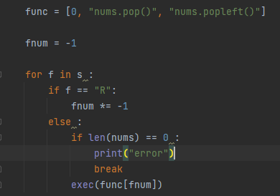
AC
R이 나오면 배열을 뒤집고 D가나오면 배열[0]을 지우는 문제
파이썬에 있는 exec() 함수를 사용
Exec() : 문자열을 하나의 line으로로 보고 실행하는 함수
R이 나오면 앞에서 뺄지 뒤에서 뺄지를 결정할 fnum에 -1을 곱해준다.
파이썬에서 array[-1] == array[n-1]과 같음

Slide 7
뱀
뱀 이동 게임
특별한 것은 뱀이 회전할 때 그 회전한 위치에 “D”나 “L”을 저장시켜놓고, 꼬리가 그 회전해야 하는 곳에 도착하면 회전시키는 방식으로 풀었음.

Slide 8
네트워크 복구
1번 컴퓨터에서 n번까지 갈 수 있는 가장 비용이 적은 edge 만 남겨놓는 문제
처음에 mst로 풀었다가 맞왜틀 시전. -> 1에서의 최단거리라 mst랑은 전혀 상관 없음
Heap queue 안쓰면 시간초과 남

